Slide 1
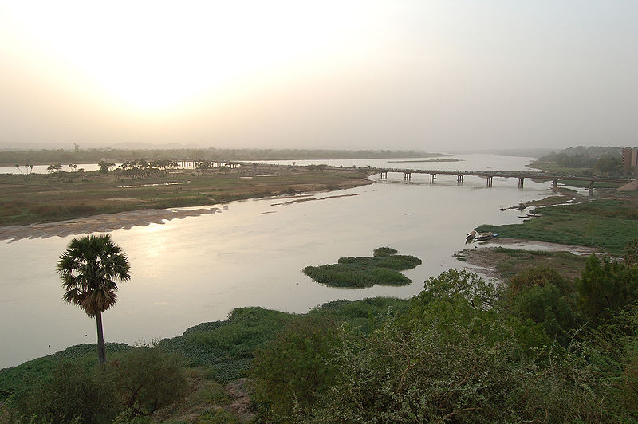
Республіка Ніґер
Автор:
Побережний Микола 10-Б клас

Slide 2
Республіка Ніґер
Нігер (фр. Niger [niʒɛʁ]), офіційно — Республіка Нігер (фр. République du Niger) — держава в Західній Африці. Країна названа по річці Нігер, що протікає через неї. Нігер — означає «Велика ріка» або «Річка річок» на мові тамашек, на якій говорять туареги. Більше 80% території країни розташовано в пустелі Сахара. Решта — напівпустеля Сахель, постійно знаходиться під загрозою посухи і опустелювання. Столиця — місто Ніамей.
Населення чисельністю трохи більше 15 мільйонів чоловік зосереджено на крайньому півдні та заході країни. За індексом розвитку людського потенціалу Нігер стабільно знаходиться на одному з останніх місць у світі. Основними галузями економіки є сільське господарство і видобуток корисних копалин, особливо уранової руди.

Slide 3


Символи Ніґеру
Прапор Герб

Slide 4
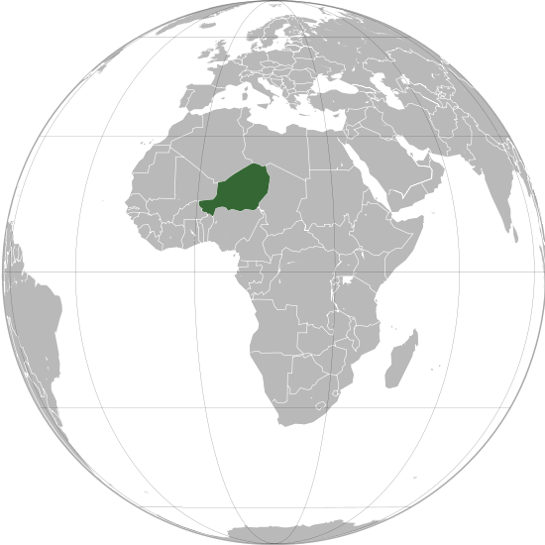
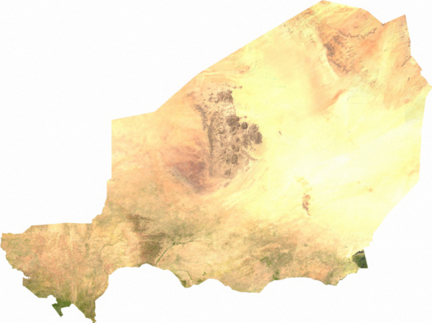
Карта Ніґеру Вигляд з космосу

Slide 5
Географія
Географічне положення
Республіка Нігер розташована на північному сході Західної Африки. Межує на півночі з Алжиром і Лівією, на сході — з Чадом, на півдні і південному заході — з Нігерією, на південному заході — з Беніном і Буркіна-Фасо, на заході — з Малі. Не має виходу до моря. Країна знаходиться між 11 ° 37 'і 23 ° 33' північної широти (1300 км з півночі на південь) і 0 ° 06 'і 16 ° східної довготи (2000 км із заходу на схід). Територія Нігеру має площу 1267000 км², що робить її найбільшою державою в Західній Африці.
Геологія
Нігер повністю знаходиться на Африканській платформі, складеної з докембрійських кристалічних порід — гранітів і сланців. Кристалічні породи на більшій частині території перекриті осадовим чохлом різних віків: палеозойського, мезозойського, третинного і четвертинного. Три виходи кристалічних порід на поверхню багаті корисними копалинами. Найбільшим таким виходом є плато Аїр, площею 60 тис. кв. км. На правому березі річки Нігер докембрійські породи виходять у вигляді скелястих пагорбів, утворюючи плато Ліптако, що займає 30 тис. кв. км. На півдні, близько Зіндера, древні породи утворюють дві гряди гранітних пагорбів площею 7 тис. кв. км. Гранітні пагорби-останці виходять також в пустелі Тенере і місцевості Кавар. Осадовий чохол в західній, південній та східній частинах країни складений морськими, озерними і континентальними відкладеннями, а в північній частині являє собою потужні товщі пісків. Інтенсивна ерозія і тривалість геологічних процесів привели до вирівнювання більшій частині території Нігеру .

Slide 6
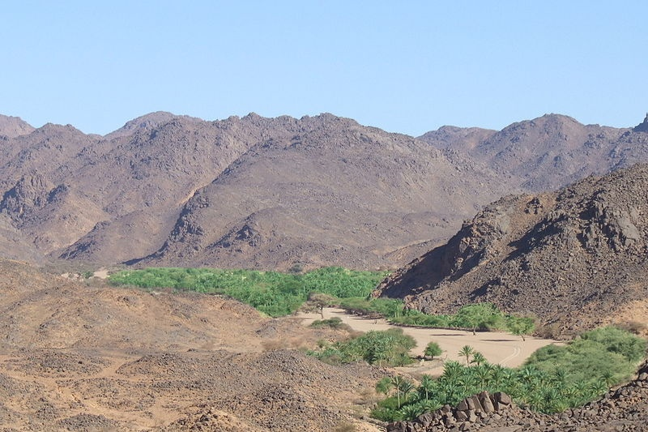
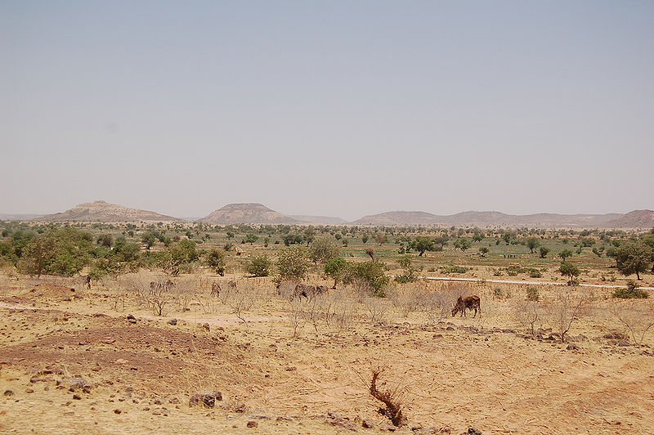
Рельєф
У рельєфі країни переважають рівнини з висотами 200–500 м над рівнем моря. На північному заході розташований масив Аїр — система різновисотних плато, що тягнеться на 400 км з півночі на південь і на 250 км з заходу на схід. Найвища точка, гора Багезан, досягає 1900 м. Плато нахилене на захід, густо порізане ваді — сухими руслами річок, що наповнюються в сезон дощів. Східна частина Лепехи круто обривається до величезної піщаної пустелі Тенере площею близько 400 тис. км². У північній (Тенере-Тафасасет) і центральної частини Тенере, між плато Аїр і Джада, знаходяться рухомі піщані дюни. У центрі Тенере розташований Кавар — стрімчаста місцевість з багатьма оазисами. У південній частині Тенере рідкісна трава і чагарники стримують піски і створюють закріплені дюни.
На захід від плато Аїр знаходиться рівнина талак — пустелю з рухомими дюнами площею 2-3 тис. км. Примикає до Аїру частина рівнини складена глинами і зрошується з ваді в сезон дощів, що робить її хорошим пасовищем для кочівників.
На північному сході розташовані піщанкові плато Джада і Мангені. Східніше, на кордоні з Чадом — плато Афафі і Чигаєв. Ці плато мають обривисті схили, порізані каньйонами і важко доступні для людини. На південному сході знаходиться напівпустеля Манга — Висушена улоговина озера Чад. Південь країни займають рівнини з окремими виходами кристалічних порід.

Slide 7
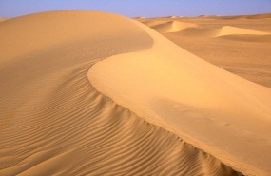
Корисні копалини
Основні родовища корисних копалин знаходяться в виходах кристалічних порід на плато Аїр і Ліптако, а також в осадових породах центру і сходу країни. Головним багатством країни є уранова руда, за запасами якої Нігер знаходиться на дев'ятому місці в світі (на шостому з видобутку). Розвідані запаси уранової руди (окису урану) оцінюються в 200 тис. т. Основні поклади урану розташовані на заході плато Аїр. Видобуток ведеться в містах Арліт і Акута. Пошукові роботи на уран ведуться також на плато Джада, великі запаси виявлені в оазисах Кавара, є припущення, що поширення урану в Нігері набагато більш обширно.
Крім урану країна багата й іншими копалинами. На північ від міста Агадес знаходиться родовище кам'яного вугілля Ану-Арар, запаси якого становлять близько 6 млн т. Невисока якість вугілля компенсується низькою глибиною залягання (близько 40 м). На сході Нігеру, в осадових породах улоговини Манга та озера Чад знаходяться нафтоносні шари. Родовище залізної руди біля міста Сай містить 600–700 млн т сировини.
У районі міста Тапоа залягає велике родовище фосфоритів (500 млн т). В околицях селищ Тіміан і Ельмекі видобувається каситерит, що містить вольфрам і тантал, також виявлені родовища у міста Зіндер. Поблизу міста Мальбаза є великі запаси вапняку і гіпсу. В оазисах Більма (місто) Більма, Фаши і Тегіддан-Тесум розроблені родовища кухонної солі. У відкладеннях річки Сирбу виявлені незначні золоті розсипи.
Окремими геологічними обстеженнями виявлені мідь, ніобій, літій, марганець, кобальт, нікель та інші корисні копалини. Геологорозвідка, вивчення і освоєння надр країни є важливою і перспективною завданням розвитку економіки країни.

Slide 8
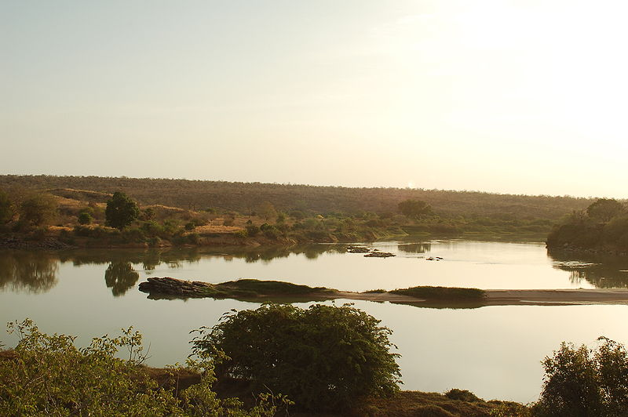
Ґрунти
Ґрунти Нігеру досить бідні. На півночі Нігеру, кам'янистих плато і піщаних пустелях ґрунтовий покрив практично відсутня. Тільки на ділянках, де з'являється вода, колючі чагарники і посухостійкі злаки формують примітивні піщані ґрунти. На півдні Нігеру, в Сахелі, поширення ґрунтів залежить від кількості вологи. В основному це червоноземи і піщані ґрунти різної потужності. У піщаних ґрунтах Сахель мало перегною, що робить їх уразливими до вітрової ерозії. На сході країни, в улоговині озера Чад поширені солончаки. У долинах річок, ваді, і западинах, де збирається вода, зустрічаються збагачені алювієм глинисті ґрунти, сприятливі для сільського господарства. Для Нігеру характерний процес деградації та ерозії ґрунтів, що приводить до опустелювання земель, тому боротьба за відновлення та збереження ґрунтів є найважливішим завданням країни.
Внутрішні води
Основу гідрографічної мережі Нігеру складають річка Нігер з притоками, протікає на південному заході країни, і безстічне озеро Чад з річкою Комадугу-Йобе, розташовані на південному заході . На решті території країни знаходяться лише тимчасові водостоки (ваді), що наповнюються лише в короткий дощовий сезон.

Slide 9
Річка Нігер, третя за довжиною річка Африки, протікає по території країни близько 600 км, створюючи обширну родючу рівнину, яка є житницею країни. Кордон з Малі річка перетинає відносно небагатоводною, значно випарувавшись в пустелях. Протягом 200 км річка проходить через кристалічні породи плато Ліптако. На Нігері розташований Ніамей, столиця країни, де річку перетинає один з нечисленних мостів — міст Кеннеді. Південніше Ніамея русло річки прокладено в щільних піщаниках, де під час паводків широко розливається, досягаючи 5 кілометрів завширшки. На кордоні з Беніном Нігер огинає відроги гірського масиву Атакора, вигини річки, що нагадують букву «W», дали назву розташованому тут національному парку. На території країни Нігер приймає кілька приток, найбільші з них з правого берега: Горуоль, Дарголь, Сирбу, Горубі, Тапоа, Аліборі, Сота і Мекрі. Більшість правобережних приток пересихає в сухий сезон, з грудня по червень. Із закінченням сезону дощів річки перетворюються на ланцюжки озер, де вода зберігається досить довго. З лівого берега в Нігер впадають тільки тимчасові водостоки, найбільші з них — дассоли (ваді) Босо і Маурі.
Озеро Чад і впадаюча в нього велика ріка Комадугу-Йобе утворюють річкову мережу сходу країни. Річка Комадугу-Йобе бере початок на території Нігерії, останні 150 кілометрів її течії утворюють природний кордон між Нігером і Нігерією. У сухий сезон річка сильно міліє, в січні настає паводок. Нігеру належать близько 3 тис. кв. кілометрів акваторії озера Чад — одного з найбільших водойм Африки. Площа його змінюється від 10 до 26 тисяч кв. км, а глибина — від 1 до 4 метрів. У липні через інтенсивне випаровування спостерігається спад вод, а в січні рівень води найвищий. Озеро Чад багате рибою, однак берега важкодоступні через рослинності, заболоченості і зміни берегової лінії.
На півночі і в центрі країни присутні тільки тимчасові водостоки, звані ваді, кору, магджіямі і гульня. У липні-серпні, в сезон дощів, за кілька годин вони наповнюються водою, іноді викликаючи повені і змушуючи місцевих жителів селитися на височинах. Після дощів вода затримується в них якийсь час, надаючи руслам важливе значення для землеробства і скотарства. Наприклад, гульня Нмараді має протяжність на території Нігеру 150 кілометрів, що робить його найбільшим тимчасовим водотоком в країні. Підземні води в районах плато Аїр, Джада і Кавар підходять дуже близько до поверхні, породжуючи оазиси. В інших місцях вони розташовані на глибині до 650 метрів. Через посушливості країни розвідка і використання підземних вод є дуже важливим завданням для країни .

Slide 10
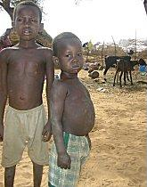
Клімат
В цілому Нігер — одна із найспекотніших країн світу. Її клімат обумовлений континентальним положенням, близькістю Сахари і екватора. Середньорічна температура не менше +25 °, великі середньодобові коливання температур. Ранкова прохолода становить близько +15 °, а до полудня температура піднімається до +30 ° і вище. Пори року в Нігері виділяють не по температурі, а по режиму атмосферних опадів. Тут розрізняють три сезони: сухий прохолодний, сухий жаркий і дощовий. Сухий прохолодний сезон, викликаний північним континентальним повітряним потоком з Сахари, триває з листопада по лютий. Температура вночі досягає мінімального значення в +8 °, вдень піднімаючись до +25-30°. Це найбільш м'яка пора року — розпал туристичного сезону. У сухий жаркий сезон, що триває з лютого по липень, денна температура досягає +40°, а нічна — не менше +25°. У цей час панує східний вітер — харматтан, який досягає швидкості в 10 м/с. Хорматтан часто викликає пилові бурі та курний туман, на кілька днів застеляють навіть південні райони країни. У квітні-травні, а на півночі країни в червні-липні починається сезон дощів. Вітер змінюється на південно-західний, дощі з грозою йдуть по кілька годин на день, викликаючи паводки. Максимум опадів припадає на серпень. Опади розподіляються нерівномірно: на півночі країни, в Сахарі, опади йдуть лише кілька годин протягом 2-3 днів, і випадає близько 20 мм. У деяких районах дощів не буває по кілька років.
У центральних районах країни, в Сахарі, середньорічні опади складають 200–250 мм і дощі йдуть два-чотири місяці, однак можуть спізнитися, або випадають дуже мало. Локальні посухи — часте явище. Лише на крайньому півдні, на кордоні з Беніном, щорічно випадає 600–800 мм опадів; число дощових днів в році досягає 65.
Велика частина території Нігеру відноситься до аридної та семіаридної зони. Потенційне випаровування досягає 2000-3000 мм в рік, в кілька разів перевищуючи кількість опадів. Періодично країна стикається з тривалими засухами. Вони спостерігалися в 1910–1915 рр.., 1940–1944, 1968–1974, 1984–1985 рр.. Всюди знижується рівень грунтових вод, пересихають колодязі, страждає землеробство і скотарство.

Slide 11
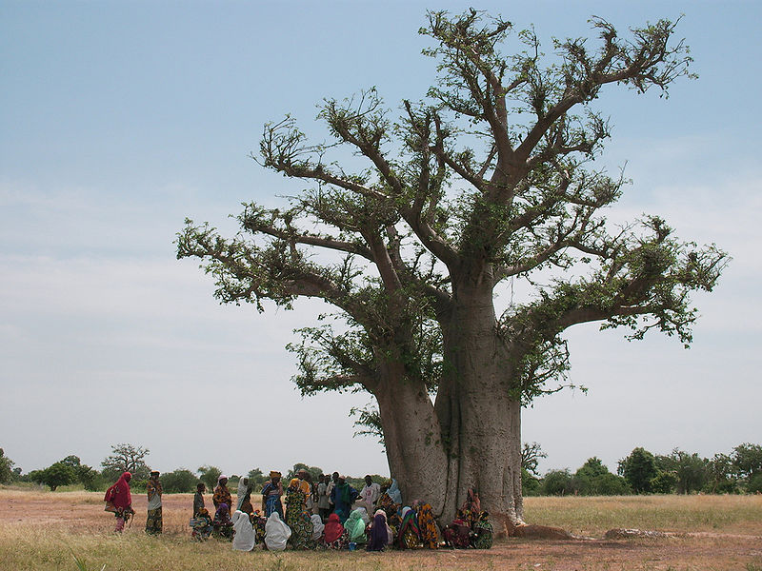
Флора
У зоні пустель і напівпустель рослинний покрив вкрай розріджений. У оазисах сходу країни ростуть фінікові пальми. У долинах плато Аїр завдяки близькості ґрунтових вод і тимчасовим водостокам рослинність більш поширена, присутні високі трави, дерева більш численні. Флора саван представлена ​​різноманітними акаціями, низькорослими дикими злаками, полином. Трави і чагарники є основним кормом для верблюдів, овець і кіз. Більшість дерев і чагарників савани втрачає листя на початку сухого сезону. У період дощів савана покривається швидкозростаючою травою висотою до двох метрів: бороданем і слоновою травою. Рослинність напівпустель сильно страждає від випасу худоби і вирубки на паливо. Південь савани краще зрошується в сезон дощів, тому рослинність тут рясніше: ростуть дерево ним, завезене з Індії, сейба, або бавовняне дерево, баобаби, ши. Найбільш багата і різноманітна флора берегів річки Нігер. З дерев тут ростуть манго і папайї, що дають соковиті плоди, акації і пальми. У заплаві річки росте бамбук.

Slide 12
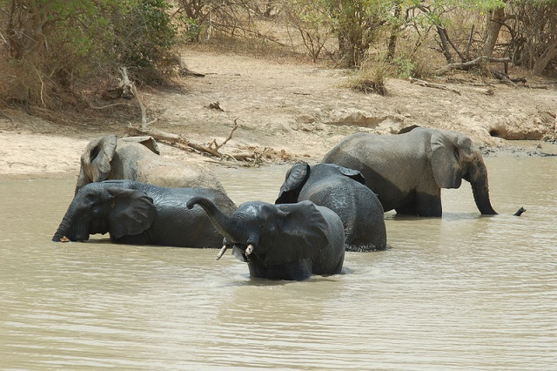
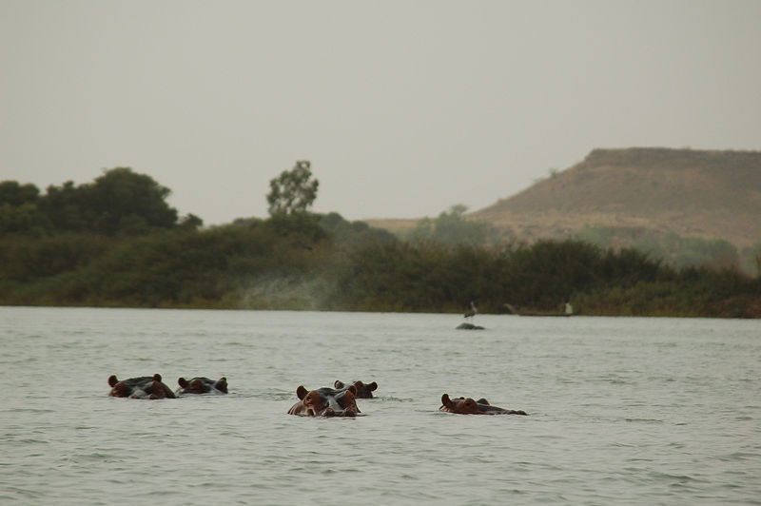
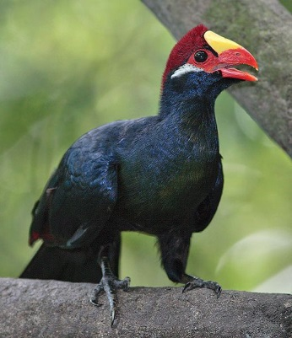
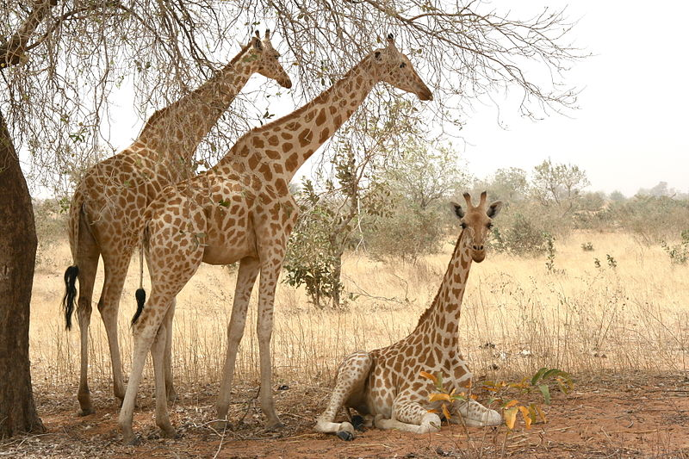
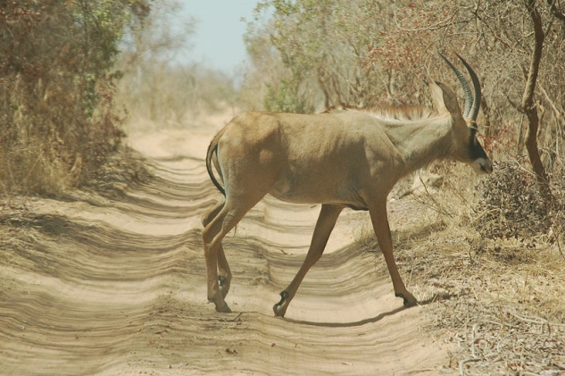
Фауна
У Нігері мешкає безліч комах, великої шкоди господарству приносять москіти, сарана і терміти. Нігер, інші річки, а також озера багаті рибою. Різноманітні рептилії савани: змії та ящірки, від геконів до великих варанів, в річці Нігер водяться крокодили. З птахів численні страуси, орли, білоголові грифи, шуліки. У південній савані мешкають качки, гуси, кулики, чаплі, журавлі, ібіси, лелеки, марабу. З жовтня по березень в Нігері зимують перелітні птахи з півночі, в тому числі і з Європи. У пустелі водяться антилопи орикс і аддакс, в савані також зустрічаються газелі дама і Корін, гепарди, гієни і шакали. У південній савані, через освоєння людиною, залишилося не так багато місць проживання великих ссавців. Все ж тут можна зустріти жирафів, антилоп, кабанів, левів. Біля озера Чад і на правобережжі річки Нігер кочують два стадія слонів, а в самій річці водяться бегемоти.

Slide 13
Політичний і адміністративно-територіальний устрій, населення
Політичний устрій
Державний лад Нігеру — республіка. Глава держави — ​​президент Махамад Іссуфу (з 7 квітня 2011).
Парламент — однопалатна Національна Асамблея (113 депутатів, що обираються населенням на 5-річний термін).
Конституцією Нігеру (ст. 167) визнаються традиційні вожді в якості носіїв звичаєвого права.
Адміністративно-територіальний устрій
В адміністративному відношенні поділяється на столичний округ Ніамей і 7 регіонів, які в свою чергу поділяються на 36 департаментів. Департаменти складаються з міських і сільських комун.
Населення
Чисельність населення — 15,9 млн (оцінка на липень 2010).
Річний приріст — 3,7% (у 2010, 1-е місце в світі);
Народжуваність — 51,1 на 1000 (фертильність — 7,7 народжень на жінку, найвищий рівень у світі);
Смертність — 14,5 на 1000;
Середня тривалість життя — 52 роки у чоловіків, 54 роки в жінок;
Дитяча смертність — 115 на 1000 (3-е місце в світі).
Зараженість вірусом імунодефіциту (ВІЛ) — 0,8% (оцінка на 2007 рік).
Грамотність населення — близько 28% (43% чоловіків, 15% жінок, оцінка 2005 року).
Міське населення — 16% (в 2008).

Slide 14
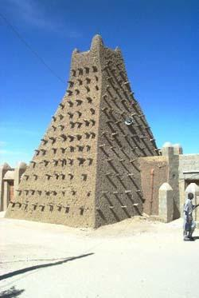
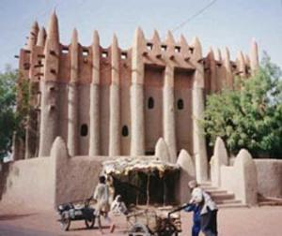
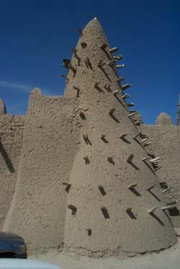
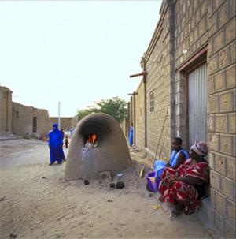
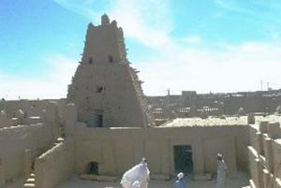
Релігія
Іслам суннітського спрямування сповідують 80% населення, аборигенні культи і християнство — 20%.
Більшість християн — католики, але є невеликі громади баптистів, методистів та парафіян Асамблей Бога.

Slide 15
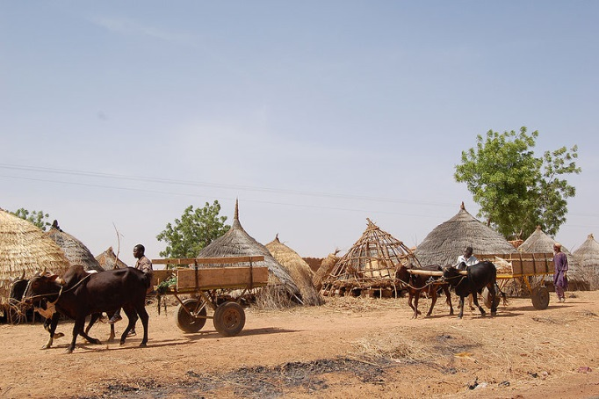
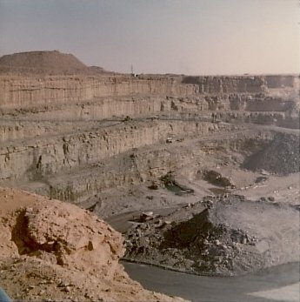
Економіка
Переваги
Величезні запаси урану. В кінці 90-х рр.. відкриті родовища нафти і газу.
Слабкі сторони
Залежність від іноземної допомоги. Зростання боргів після падіння цін на уран в 80-і рр.. Лише 3% землі придатні для сільського господарства. Нерозвинена інфраструктура, часті посухи, нестабільність.
Природні ресурси
Родовища урану, залізної руди, фосфоритів, вугілля, олова, вольфраму, танталу, молібдену, золота, марганцю.
Нігер — одна з найбідніших країн світу. ВВП на душу населення в 2009 році — 700 дол (222-е місце в світі). Нижче межі бідності — близько 60-70% населення. Країна має найнижчий в світі індекс розвитку людського потенціалу.
Нігер — аграрна країна з економікою, що розвивається уранодобувної промисловістю. Видобування уранової руди, каситериту. Кочове скотарство. Ремесла. Підприємства з переробки сільськогосподарської сировини. Рибальство. Вирощують цукровий очерет, арахіс, сорго, бавовник, просо, маніок.

Slide 16
Добувна промисловість
Видобуток урану є важливою галуззю економіки країни. Поклади уранової руди були виявлені зовсім випадково французької комісією з атомної енергії в 1958 році. Обстеження і оцінка родовища в Арліт, проведені в 1966 році, підтвердили можливість економічного використання родовищ, і в 1971 році Нігер відправив на експорт першу партію уранової руди в 400 тонн. Обсяг видобутого урану постійно збільшувався, досягнувши 4,5 тисяч тонн в 1980 році, при цьому Нігер вийшов на друге місце в світі з видобутку урану, а доходи від його експорту склали до 50% державного бюджету. У 1980-х роках трапився урановий крах — зниження світового попиту разом з надмірністю виробництва в інших країнах призвели до падіння світових цін. Видобуток урану в Нігері знизилася до 2 тисяч тонн на початку 1990-х роках. До 1990-го року країну покинули до 80% іноземців, більшість з яких було пов'язане з видобутком урану. В даний час уранова галузь повільно приходить до тями, річний видобуток уранової руди перевищила 3,5 тисяч тонн, а відповідна частка доходів держави зросла до 8%.
Транспорт
Залізниць в Нігері немає. Експортні та імпортні товари везуться автомобільним транспортом до міст Параку в Беніні і Кано в Нігерії, а звідти — залізницею до портів Котону і Лагосу. Будівництво залізниць і забезпечення виходу до моря — найважливіше завдання розвитку транспорту в Нігері. Існують проекти продовження залізничних гілок з Беніну, з Нігерії, а також будівництва транссахарського і транссахельской залізниць.
Зовнішня торгівля
Експорт (0,4 млрд дол): уранові концентрати, бавовна, живу худобу, шкіри, шкури, арахіс. Основні покупці товарів з Нігеру (в 2008 році) — Японія 80,8%, Нігерія 8,5%, Франція 2,9%. Імпорт (0,8 млрд дол): продовольчі товари, продукція машинобудування та хімічної промисловості, транспортне обладнання, нафтопродукти, промислові товари. Основні постачальники — Франція 16,9%, Китай 11%, Алжир 9,7%, Нігерія 7,5%, Французька Полінезія 6,6%, Бельгія 4,3%. Входить у міжнародну організацію країн АКТ.

Slide 17
Дякую за увагу!

